Slide 1
General Data Protection Regulation – GDPR Généralité Programme d’implémentation
G. MOLLERS - CSSI

Slide 2
LA GDPR
Plantons le décor

Slide 3
GDPR – nouvelle réglementation… Pourquoi
Dans le viseur de l’EU : les GAFA, les sociétés commerciales,
le marketing « agressif », le « big data », l’éparpillement de l’info,
L’usage détourné, le vol et fuite de données
Objectif : Susciter la confiance des personnes
Par le traitement de façon sûre
de leurs données à caractère personnel
Notion de Traitement comprend collecte, consultation, utilisation,
stockage, communication, diffusion, effacement, archivage…
DaCP= « toute information ou groupement d'information
qui identifie ou rend identifiable une personne »
Exples: identité, photo, NISS, adresse, n°gsm, plaque de voiture,
n° de matricule, n° administratif, n° client, n° abonné, adresse mail, adresse IP,
Fonction, « le participant de chez XXX à la réunion », …

Slide 4
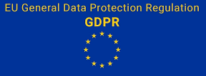
Evolution du cadre juridique
Publication 27/04/2016 - Application au 25/05/2018
Pour phase transition : reste d’application Directive EU/95/46 traduite dans le LVP 8/12/1992
Harmonisation minimale pour
Traitement licite des données à caractère personnel
Sécurité des réseaux et des systèmes d’information
Protocole d’échange des données (dans et hors de l’EU)
S’applique
A toute société commerciale ou non …. Donc université, hôpitaux, association,…
A toutes les données numériques stockées, traitées, récupérées ou transmises
Etre attentif à certaines spécificités (loi recherche/stat/archive)
Mise en œuvre de la conformité est de la responsabilité de chaque « responsable de traitement »
Registre de traitement & registre d’incidents – mesures de protection adéquate
Il faut être conforme au 25 mai 2018
Vise la Gestion des données à caractère personnel (DACP)
Données des collaborateurs & candidats (R.H., parking, carte sport,…)
Données des patients, des pensionnaires (attention : tuteurs légaux,…)
Données de tiers (bibliothèque, logement, les sujets d’une étude/d’une enquête, les participants à une manifestation/activité, tout partenaire économique ou commercial (gestion achats), .)

Slide 5
GDPR – La théorie en une slide …
Intégrer l’approche « Privacy by Default » et « Privacy by Design »
Principe de consentement et d’exercice de droits pour les individus
Principe de responsabilité, de transparence
rôles des DATA controllor& operator, du DPO
Principe de sécurité (confidentialité, intégrité et disponibilité) => ISO27000
Maintenir de registre : des traitements et d’incidents
Disposer des preuves de traitement sûrs et licites (Analyse risque, traçabilité,..)
Déclaration des incidents de sécurité dans les 72 h
autorités et personnes concernées.
La CPVP devint un organe de contrôle (de régulation et de sanction)
Plus de déclaration
Principe de sanction : 2% à 4% du Chiffre d’affaires

Slide 6
GDPR – approche traitement : processus & données & acteurs
1er message :
Ne pas réduire la GDPR au Juridique
Ne pas réduire la GDPR à l’informatique
GDPR = responsabilité institutionnelle et une affaire de tous => d’où communication / sensibilisation
2d message :« Deux mondes qui s’entremêlent »
Ne pas confondre protection des données
Et sécurité informatique

Slide 7
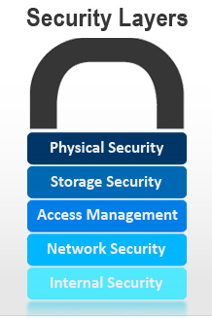
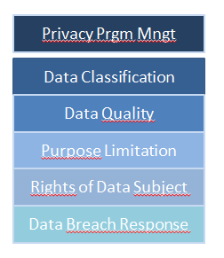
GDPR : une évolution et non une révolution
Information System Security
Contenant Vs Contenu
Privacy Data Management
Travail complémentaire
Conseiller en Sécurité du SI
Data Protection Officer

Slide 8
LA GDPR
Connaître son système d’information…
Le maîtriser…

Slide 9
LA GDPR – mettre les moyens
Connaître ses traitements
Finalité : qui-quoi-comment-pq => approche par Processus métier
flux de données/solutions/localisation.
Protéger les données de manière adéquate et responsable (dans la durée)
Apporter les preuves
de cette bonne gestion
d’une utilisation responsable

Slide 10
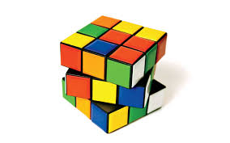
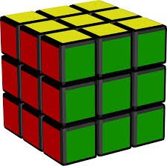
GDPR – Le système d’information peut être complexe
Une institution, c’est
gérer des données à caractère personnel
Les données de santé, administratives, financières, sociales des patients/pensionnaires
Les données des travailleurs , des intérimaires et des candidats
Les données de contacts et de partenaires (fournisseurs, sous-traitants, OA,…)
Des Processus multiples et un Système d’information complexe
Solutions (institutionnelle/départementale/locale) mais aussi équipements medicaux, fichiers individuels…
Données dans le datacenter, sur des supports mobiles, dans le cloud (chez nos fournisseurs ou dans le cloud public)
Accès sur site et hors site
Un Système d’Information interconnecté (avec d’autres hôpitaux, avec des fournisseurs,…)
Un archive long terme des données (Dossier médical = 30 ans fin vie/dernière visite)
Un « monde à risque » dont l’institution doit garder la maîtrise
Une évidence dans ce contexte :
« on ne peut maitriser que les risques des traitements que nous connaissons »
Attention aux initiatives individuelles (Db locales, applications web, cloud)

Slide 11
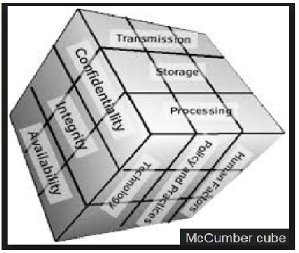
Healhtcare Information System Complexity
IMPORTANCE DE LA CARTOGRAPHIE des Processus et des solutions/services
Catégoriser les données > Outils de Détection
Connaître / surveiller les usages > Outils de Traçabilité en fct(catégorie)
Assurer de la sécurité par défaut > Adopter la norme ISO27000
Assurer la sécurité adéquate > Etude de risque régulièrement évaluée

Slide 12
Saint-Luc sera conforme GDPR si …

Slide 13
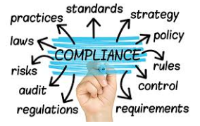
Saint-Luc sera conforme GDPR si …
Nous maîtrisons l’organisation de la protection et de la sécurité des données
=> Gouvernance et gestion opérationnelle
Nous mettons en œuvre au quotidien des traitements des données reconnus par l’institution assurant et garantissant une approche sécurisée, dans les règles de l’art, et régulièrement auditée.
=> Via une certification interne des traitements qui alimentent le registre des traitements reconnus (à partir de normes et de modèle PIA : Privacy Impact Assessment)
Nous réagissons correctement en cas d’incident (le risque zéro n’existe pas …)
En monitorant nos processus - recours à un Security Operation Center (SOC)
En activant une Incident Team à chaque remontée d’incident (déclaration dans les 72h auprès CPVP)
En faisant la preuve d’une gestion adéquate (en fct des risques identifiés)
En disposant d’une Assurance adaptée aux risques inhérents

Slide 14
Evolution de la protection des données : complémentarité des approches « sécurité » et « management »
Patch – Vulnerability management
Segmentation réseau - filtrage de protocole
Firewall / IDS / (reverse) Proxy / AntiMalware
Analyse de Log / d’Event
Approche ISO 27001
Sécurité
De l’information
« ICT Approach »
Access Management
Physique - Logique
Backup - redondance Business Continuity Plg
Politique de gestion des données (catégorie)
Finalité du traitement
Cycle de vie des données
Gérer les usages
Incident Mangt
Logical Audit
Technical Audit
Security Architecture
Risk Assessment
Management
Des données
« Business
Approach »

Slide 15
Programme Data Protection
Politique – Normes – Modèles
Registre/PIA/consentement
Comité Confidentialité Sécurité de l’Information
Procédure – Certification interne
Suivi d’indicateurs
Consentement
Sensibilisation
Information
Gouvernance
Notices d’Information
Campagne Information
Monitoring
Surveillance
(SOC)
Certification
Active
Cartographie des processus
Catégorisation des données
Certification auditée (PIA)
Registre de traitements
Modèle fct (finalité, localisation)
Détection incidents
Réponse incidents
Audits réguliers

Slide 16
Certification Interne Confidentialité, Disponibilité, Intégrité, Preuve
responsabilité
Data controller / operator / DPO
Sous-traitant
Contrat + SLA / audit
Exigences (modèle adéquat)
Consentement
Sensibilisation
Information
Notices d’Information
Procédure utilisateur
Sécurisation
Fct(PIA)
(ISO29100)
Catégorisation données + durée conservation
Finalité et minimalisation
Exigences (cryptage, masquage, habilitation)
Droits d’accès / diffusion traçabilité
Monitoring
Surveillance
Exercice
droits
Droit de regard / consultation
Rectification / effacement
portabilité
Réponse incidents
Audits réguliers

Slide 17
Quelques infos pratiques
Normes
Privacy Framework
Modèles d’exigences – mesures organisationnelles et techniques
La check list des actions pour mener un programme de Data Privacy Management
Quelques sites importants
CPVP
CNIL (https://www.cnil.fr/fr/outil-pia-telechargez-et-installez-le-logiciel-de-la-cnil)

Slide 18
normes de référence choisies et adoptées
Plusieurs références :
Les travaux de la CNIL
Les documents disponibles sur le site de la CPVP

Slide 19
normes volontaires, choisies et adoptées ISO/IEC 29100 - Privacy Framework
Consent and choice | Consentement éclairé des personnes concernées
Purpose legitimacy and specification | Légitimité et communication de la finalité des traitements
Collecte limitation | Données collectées adéquates, pertinentes et non excessives au regard de la finalité
Data minimization | Données utilisées minimisées et cloisonnées
Use, retention, and disclosure limitation | Traitement, conservation et diffusion de données limités
Accuracy and quality | Données exactes, complètes et tenues à jour
Openness, transparency and notice | Information complète des personnes concernées
Individual participation and access | Droit d’accès et de rectification des personnes concernées
Accountability | Capacité à gérer les données et à rendre compte
Information security | Sécurité des données
Privacy compliance | Gestion des risques et contrôle continu

Slide 20
La protection des données en fonction des usages

Slide 21
Modèle d’exigences – mesures organisationnelles et techniques

Slide 24
GDPR à vous de jouer …

Slide 25
Conclusion
La GDPR
En Quatre processus incontournables
Maintenir un registre institutionnel des traitements reconnus
Systématiser et généraliser la « certification interne des traitements »
Limiter l’impact d’un éventuel incident (SOC + Incident team et assurance)
Entretenir une culture d’entreprise (la sécurité au quotidien)

Slide 26
CONCLUSION
Etre GDPR COMPLIANT =
Culture d’entreprise
Par une approche systématique et institutionnelle
de la protection des données
« La protection des données n’est plus seulement
une question de mise en œuvre de mécanismes techniques
C’est une question de gestion stratégique des données
Basée sur une étude permanente du risque
Basée sur le respect individuel et collectif des règles.»

